Slide 1
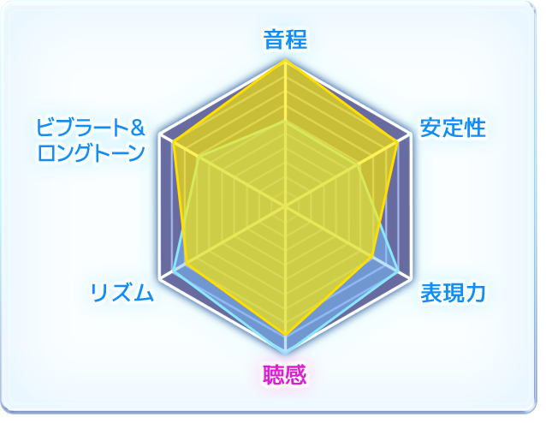
動きの流れ
・背景中央の脳みそ内ハート(青白)から、光の一部が飛び出てくる。（２ページ目イメージ画参照）
・レーダーチャート「聴感」を通り着地点に向かってぐるっと円形に動く。動いた軌跡上に、青白い光の残像が残る。
奥行き感を感じる動きにしたい。
・着地点へ到達したら、まだ着地はしない状態で、回転し、色替えする。同様のタイミングで加点点数表示&総合得点へ加点。
※総合得点加点時、得点数字部分にエフェクトを付与する
・ふわっと着地点へ着地する。同タイミングで聴感タイプの文字情報を表示する。

Slide 2
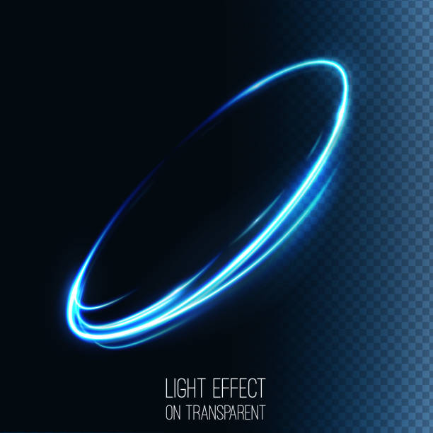
参考

